Slide 1
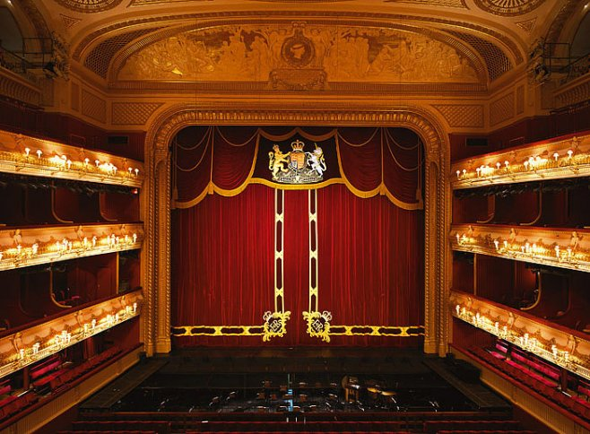
Театральне мистецтво.
Значення драматургії для розвитку українського театру.

Slide 2

Трагедія і комедія — два полюси драматургії. У XVIII столітті з'явилися п'єси, у яких були присутні ознаки обох жанрів. Так наро­дився новий жанр, який називається драма.

Slide 3
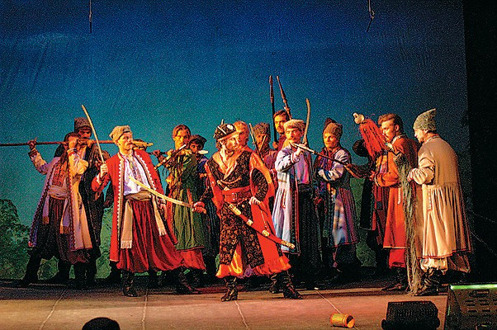
У ті часи активно розвивався світський театр, різновидами якого були кріпацький та аматорський. Світські театри, у яких ставили передусім українські п'єси, діяли на Полтавщині, Чернігівщині, у Харкові, Ніжині, Києві тощо. Більшість кріпацьких театрів після скасування кріпацтва припинила своє існування, а актори з них перейшли в мандрівні театральні трупи.

Slide 4
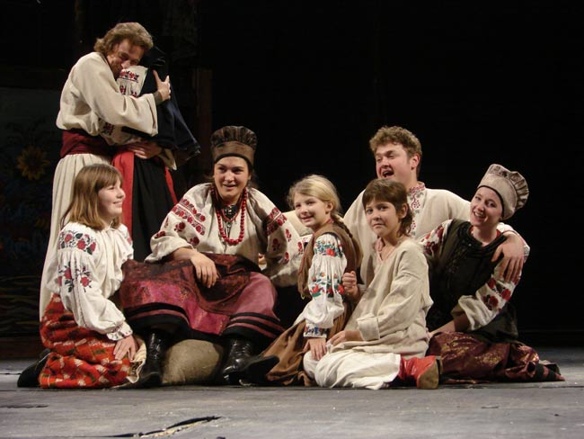
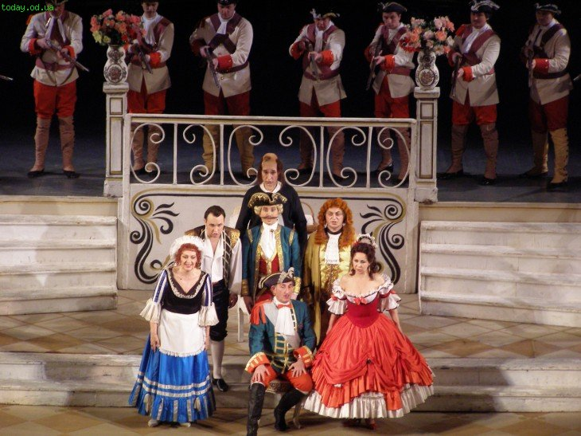
Але найвизначнішою подією в розвитку драматургії стала поява в Києві стаціонарного українського театру .

Slide 5

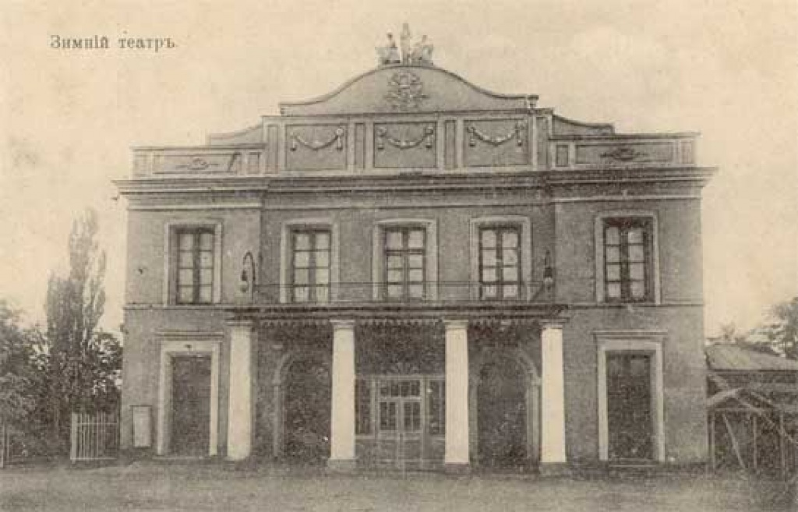
Організатором, директором і режисером театру був Микола Садовський. На фасаді однієї з давніх будівель столиці — Троїцького народного будинку (1902 р.), що нині належить Театру оперети, є меморіальна до­шка з барельєфним портретом одного з братів Тобілевичів, на якій ви­карбовано: «В цьому будинку в 1907-1918 рр. жив і працював видатний діяч українського театру...»

Slide 6
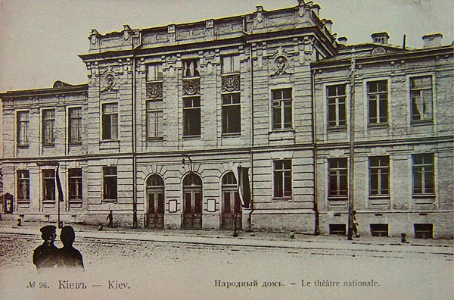
Троїцький народний дім, збудований 1902 р., швидко увійшов до чис­ла регулярно працюючих київських театрів. Товариство здавало його різ­ним театральним колективам для гастрольних вистав. 1907 р. М. К. Садовський уклав угоду про оренду приміщення на тривалий строк. Так тоді й народився перший український стаціонарний професійний театр.

Slide 7
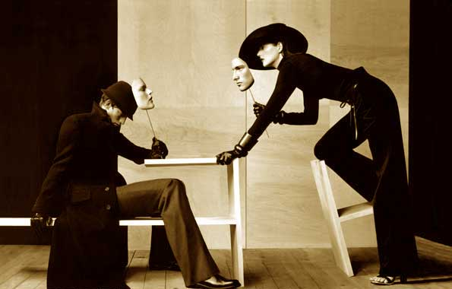

Це був насамперед загаль­нодоступний театр. Ціни на квитки тут були відчутно нижчі. Завдяки низьким цінам у цей театр масово їхали люди з усіх передмість Києва — Деміївки, залізничної Солом'янки, робітничої Шулявки.

Slide 8
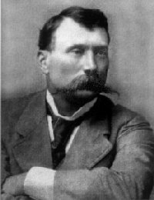
Микола Садовський — професіонал високого ґатунку і патріот, до того ж людина темпераментна, амбіційна — поставив за мету створити театр високої культури. І встиг дуже багато зробити для цього, приму­сивши ворогів і скептиків визнати за факт, що український театр уві­йшов повноправним членом у театральне мистецтво. То була справді подвижницька робота.

Slide 9
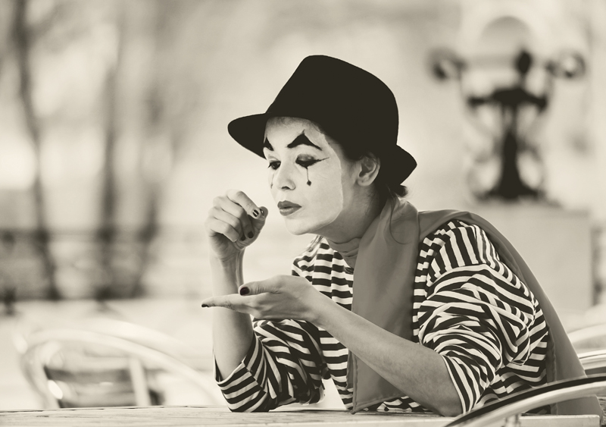
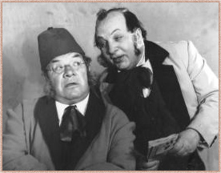
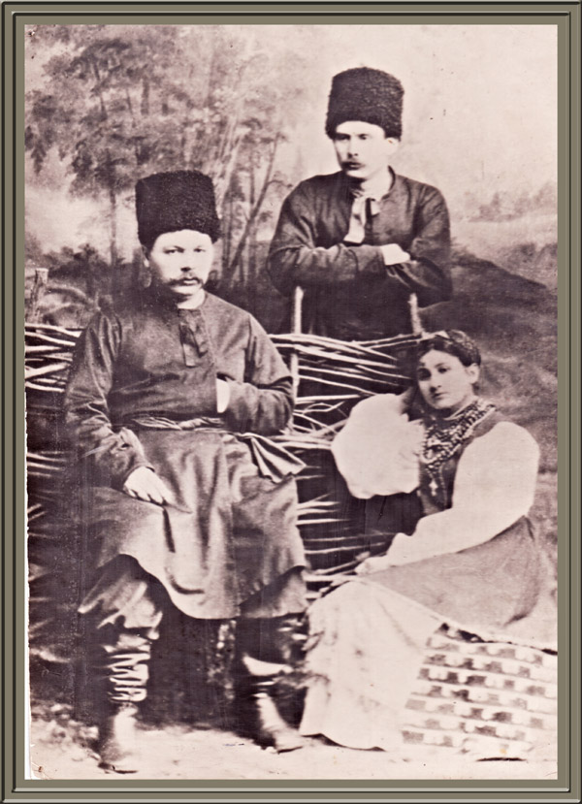
Видатний український митець-громадянин М. Садовський — неперевершений артист героїко-романтичного і тра­гедійного плану, народний самобутній талант, представник реалістич­ної школи М. Кропивницького. Від природи він був щедро наділений внутрішніми і зовнішніми акторськими даними: могутня здатність пе­ревтілення, пристрасний темперамент, велична, рідкісної краси струнка постава, виразне обличчя, багата міміка, променисті очі, що передають відразу цілу гаму переживань, задушевний і зворушливий голос, музи­кальність, пластичність тіла, простота сценічної поведінки.

Slide 10
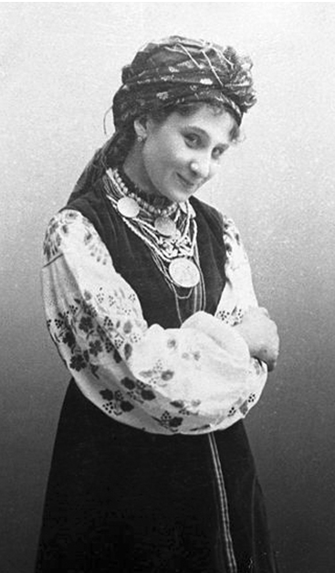
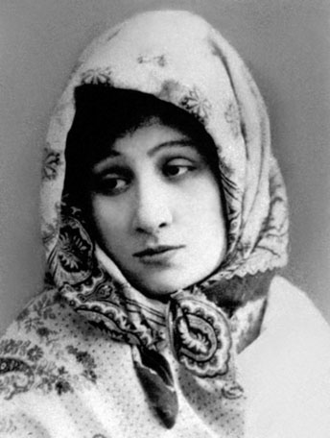
В організації театру вагому участь брала велика актриса Марія Зань­ковецька. Разом із нею Садовський вирішував усі важливі питання ре­пертуару, підготовки до сезону, загальні ідейні лінії театру. На жаль, вона працювала в театрі лише перші два роки. Надалі ролі, які вона ви­конувала, перейшли до Л. Ліницької.

Slide 11
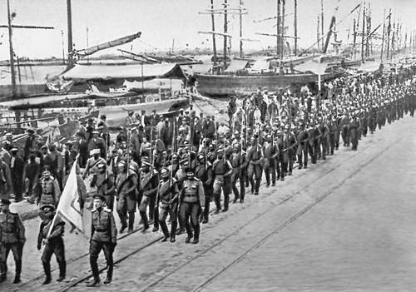
Доволі успішно театр працював до початку Першої світової війни... Але трагічні події розкидали по світах і акторів театру, і його глядачів.
Уже під час війни багато акторів і хористів були мобілізовані.

Slide 12
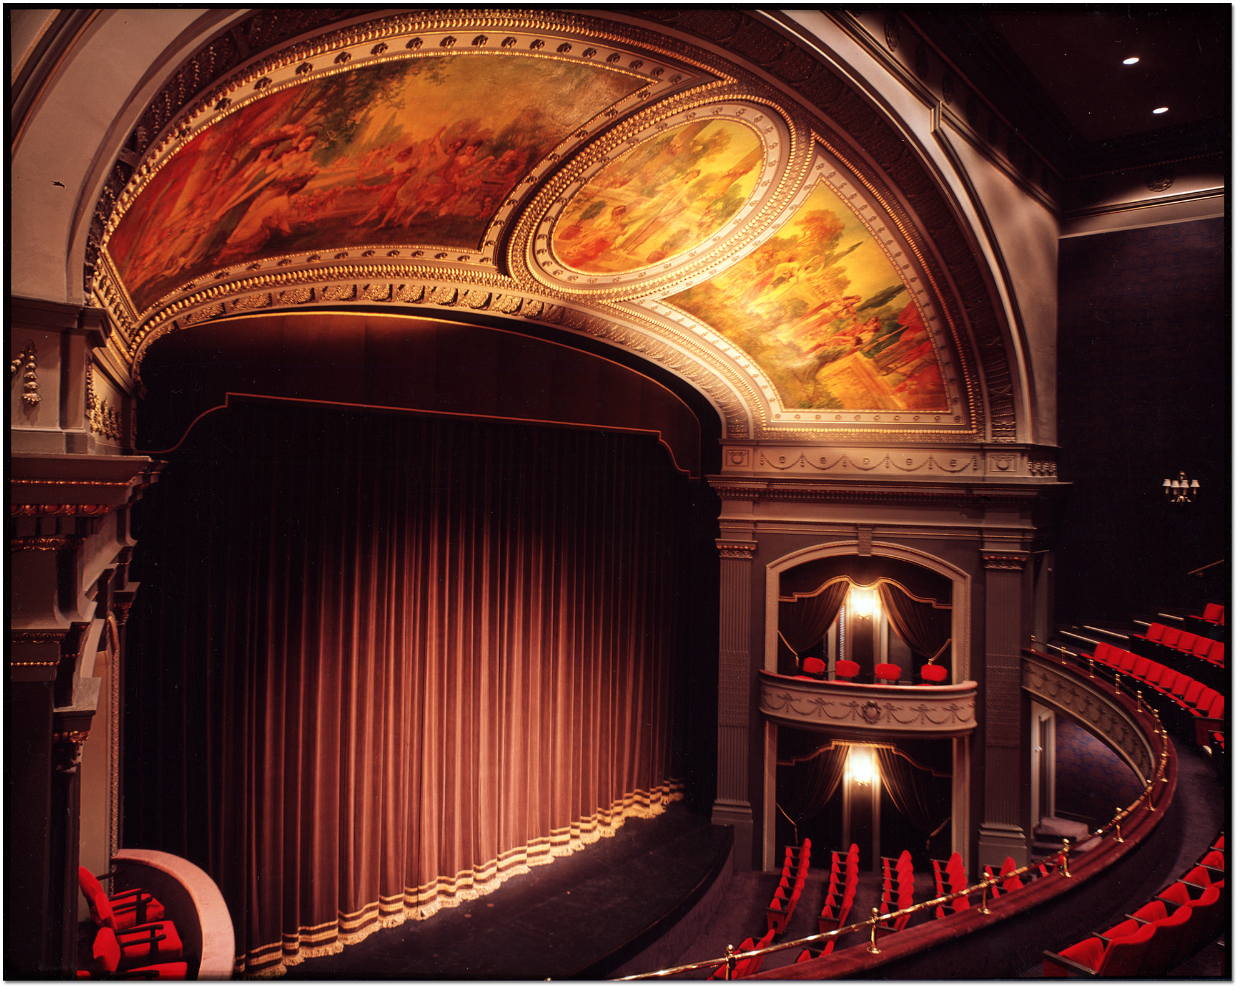
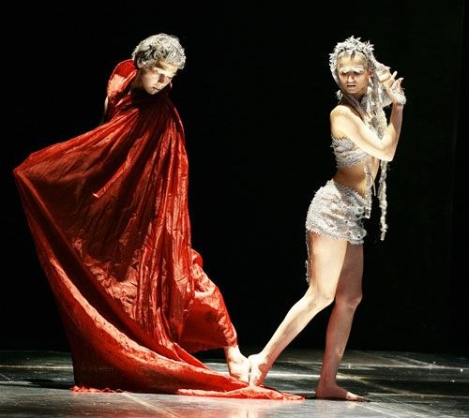

Діяльність стаціонарного українського театру М. Садовського в Києві має велике значення для розвитку українського театру. Тут свято зберігалися і по-новаторському розвивалися реалістичні принципи акторської і режисерської майстер­ності; неабиякого значення надавали художньому і музичному оформ­ленню вистав. Для цього було запрошено до співпраці видатних ху­дожників і музикантів.

Slide 13

Дякую за увагу!

